Slide 1

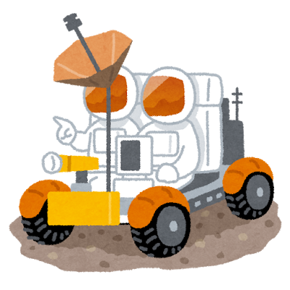
戦略研勉強会＠キャンプ
第54回
月面アーキテクチャ
アルテミス計画の月面技術
2025年10月16日（木曜日）12：10～12：40

Slide 5
はじめに

Slide 6
NASAは活動休止中です。
アルテミス計画は大丈夫？
NASA Shutdown

Slide 7
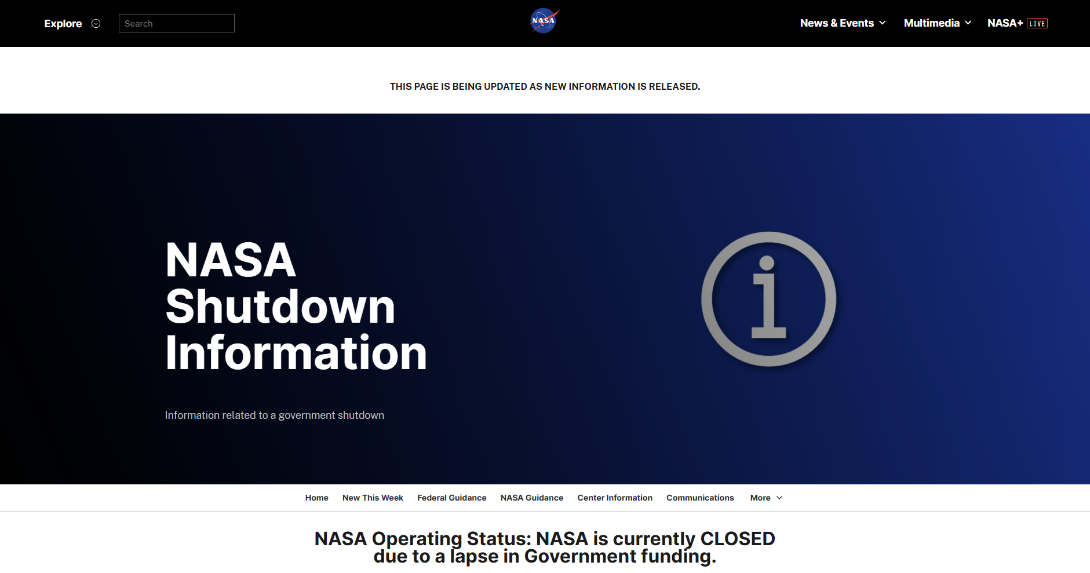

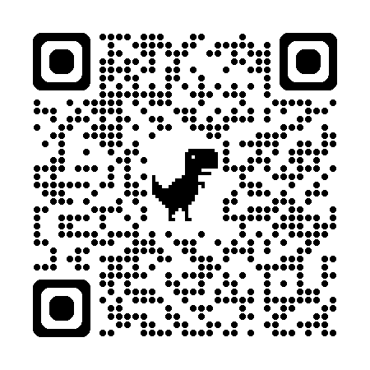
2025年10月16日11：16（JST）確認
https://www.nasa.gov/shutdown/

Slide 8
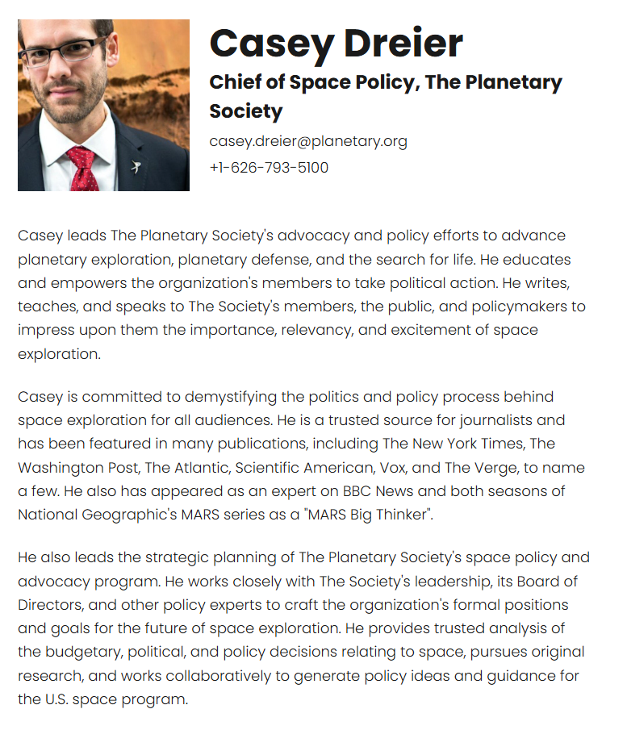

Lakiesha Hawkins Named Deputy Manager of Human Landing System Office
https://www.planetary.org/
https://www.nasa.gov/centers-and-facilities/marshall/the-marshall-star-59/

Slide 9


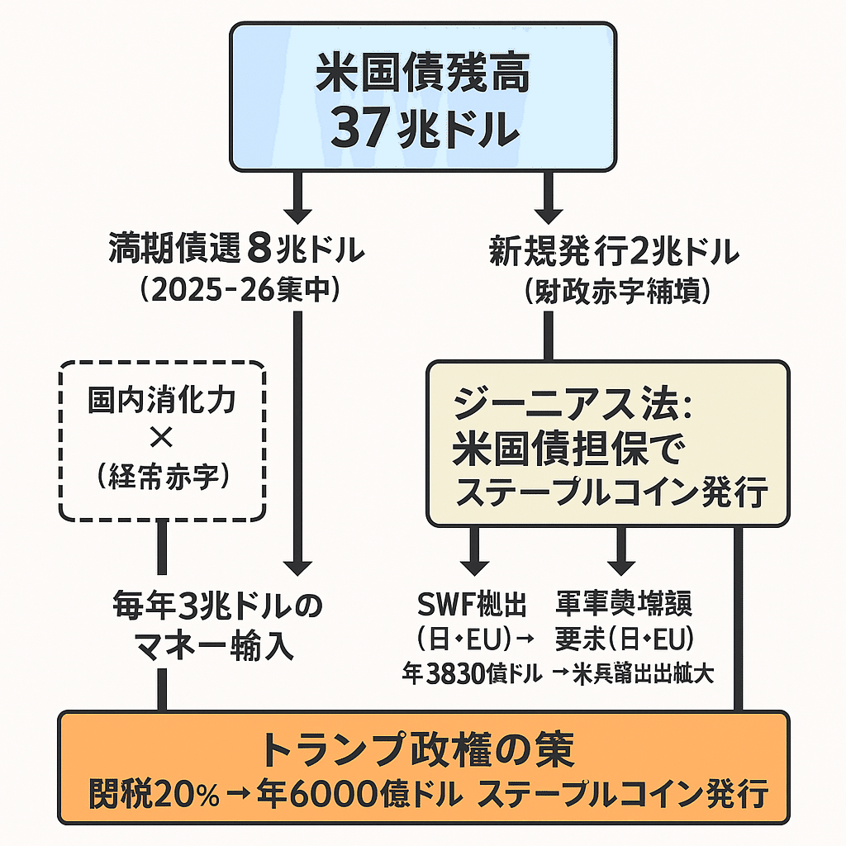

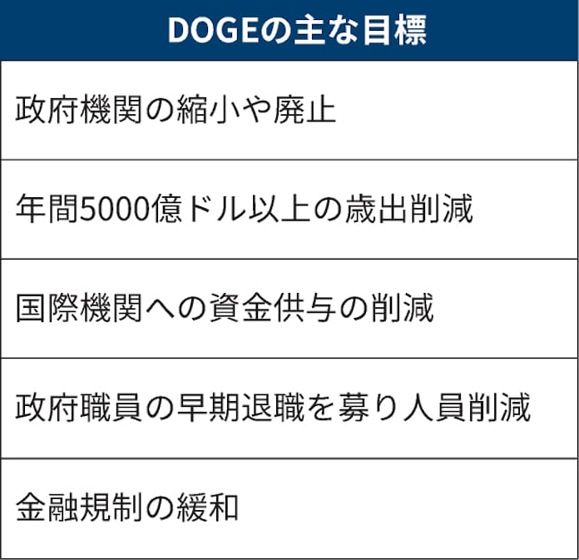


米国の連邦債務問題

Slide 10

Global Debt(世界債務）
3,000兆㌦
40京円
1971ー2030：750倍
500
375
1971ー2021：75倍
300兆㌦
4京円
250
125
100兆㌦
1京3,000兆円
4兆㌦
530兆円
1971
2000
2021
2025－2030
ニクソンショック：米ドル紙幣と金との兌換停止
未払いでデリバティブ2,000兆㌦（26京円）
https://www.nasa.gov/centers-and-facilities/marshall/the-marshall-star-59/

Slide 11
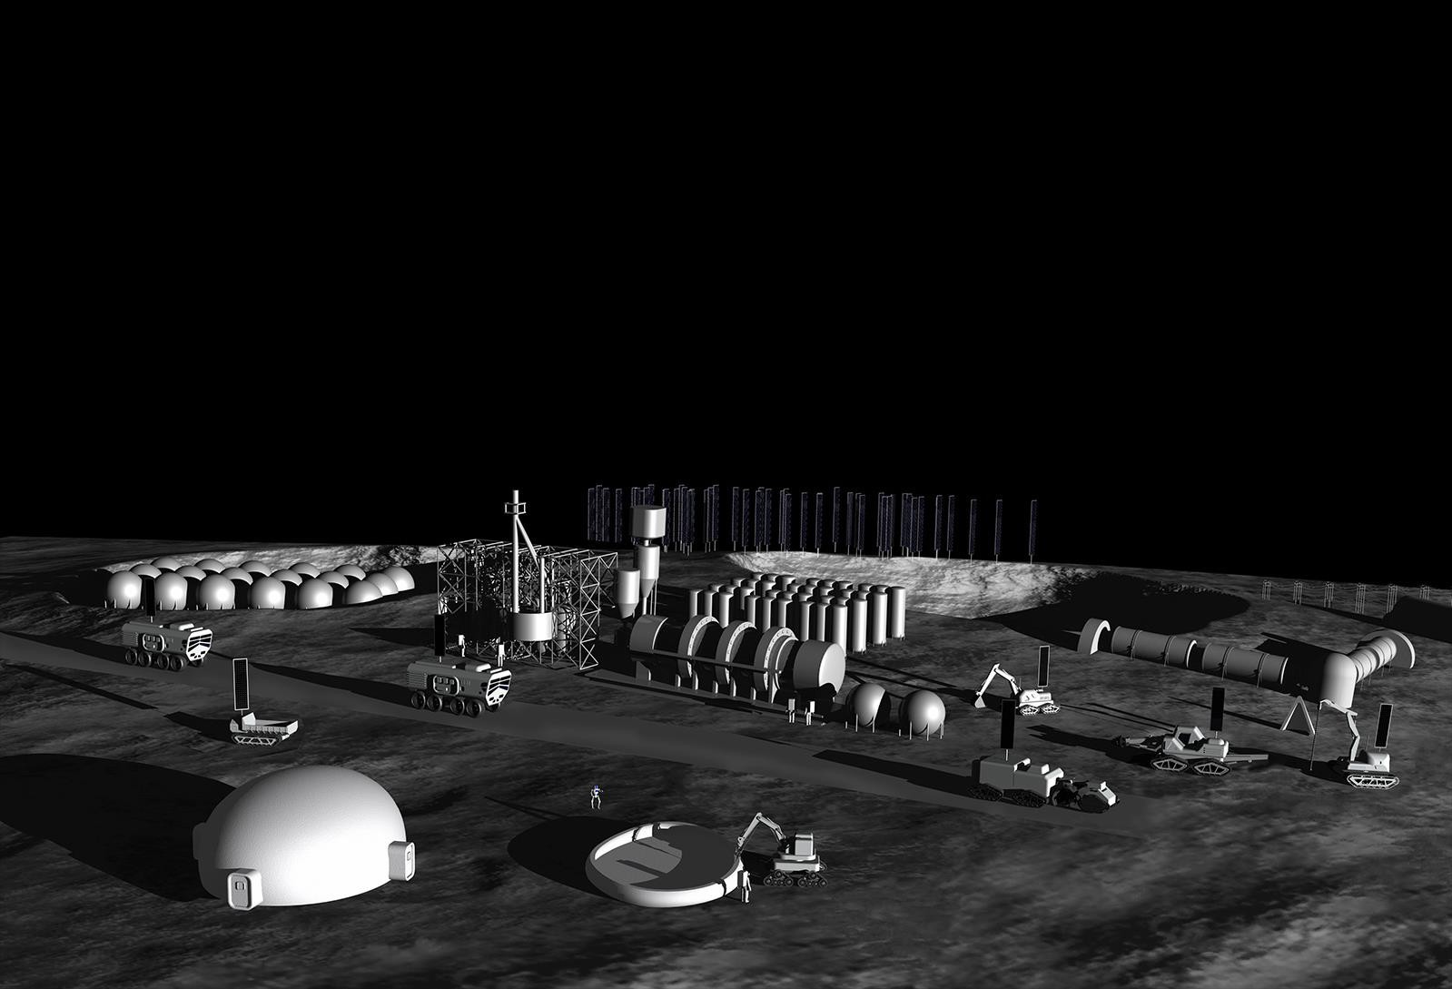
月面アーキテクチャ

Slide 12

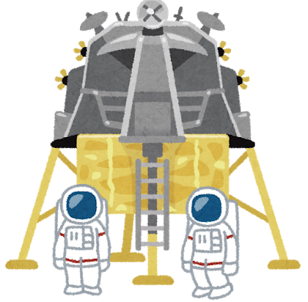
１
月面アーキテクチャ
月面活動に関するアーキテクチャの検討のための官民プラットフォーム
２
アルテミス計画の概要
月面探査
３
４
月面基地建設
月面エネルギー供給
５
６
月面植物工場
月面位置測位
７
最後（日本の宇宙産業振興、恒星間天体）
８

Slide 13

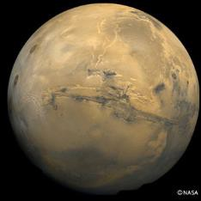
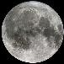


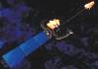
地球と月と火星
地球の大きさを4cm（ピンポン玉）とすると…
月は、ビー玉くらいの大きさ
距離は、
月までおよそ1m
火星までおよそ200m
月の軌道
3,500km（地球の約1/4）
月まで
384,400 km
(新幹線で53日)
(ロケットで9時間)
国際宇宙ステーション（ISS)の高度
360 km
（新幹線で1時間ちょっと）
6,800km（地球の約半分）
火星まで
60,000,000 km
※最近の最接近時
(新幹線で20年以上)
(ロケットで14,000時間（1.6年）以上)
月の昼・夜の期間：14地球日
クレータ、丘、急斜面
レゴリス
1/6重力
宇宙放射線
極高真空：10⁻¹²~10⁻¹⁵気圧
月面温度：-170℃～+110℃
静止衛星の高度
35,800 km
(新幹線で5日) (ロケットで52分)
12,800 km

Slide 14
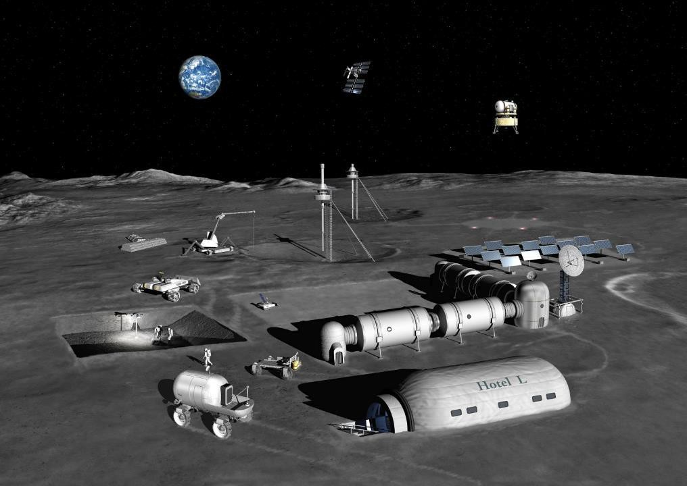










































月面アーキテクチャ
作る
水を使わないコンクリート
砂からの資源抽出（水や鉱物）
効率的な水電解
燃料(LH2･LO2)保存断熱タンク
建てる
遠隔操作･自律運転による無人建設
軽くて大きな建設機械
自動測位･測量
住む
空気再生(CO2分離･再利用)
水･屎尿･残渣処理
植物生産
放射線防御
健康管理技術
探る
自在な移動方法(不整地，急傾斜地，離着陸)
自動･自律運転
小型高パワーのモータ
僅かな水を検知するセンサ
39

Slide 15
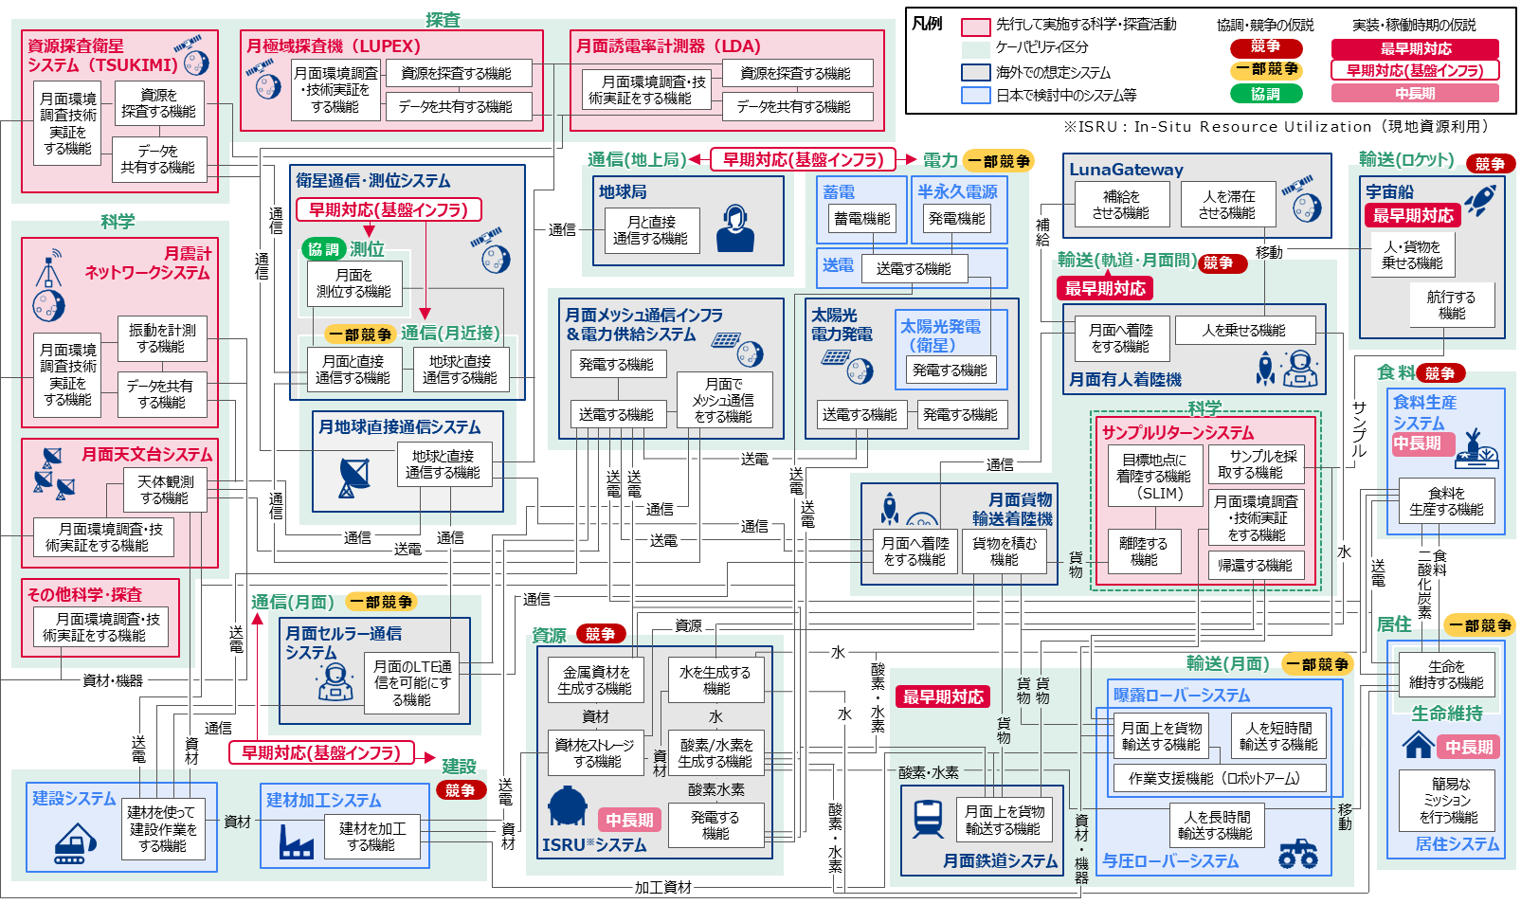

Slide 16
米国の宇宙政策

Slide 17
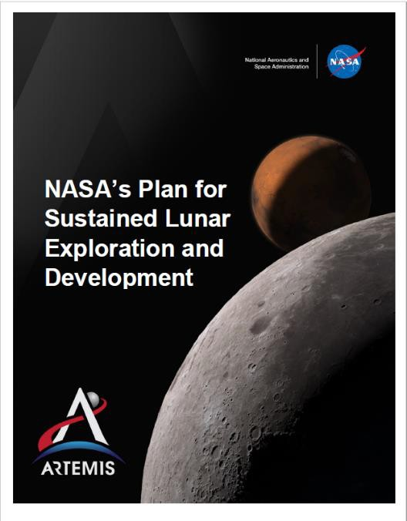
米国アルテミス計画：NASA持続的月探査・開発計画
NASAは2020年4月、「持続的月探査・開発計画：NASA’s Plan for Sustained Lunar
Exｐloration and Development」を発表。
有人探査の主要領域として、地球低軌道、月、火星を設定。技術的に密接な連携を意図。
低軌道の有人運用を民間に移管しながら、ISSを月・ 火星探査のためのテストベッドとして活用する等、 低軌道活動の必要性も明示。
2024年の月面着陸以降、有人火星探査ミッションに 向けた準備として、持続的な月面活動を実現すべく、月南極域に有人活動拠点Artemis Base Campを建設。
Gatewayを活用した火星探査模擬ミッションやその場資
源利用技術等の月面革新イニシアチブも促進。
NASAが公表した
“持続的月探査・開発計画”

Slide 18
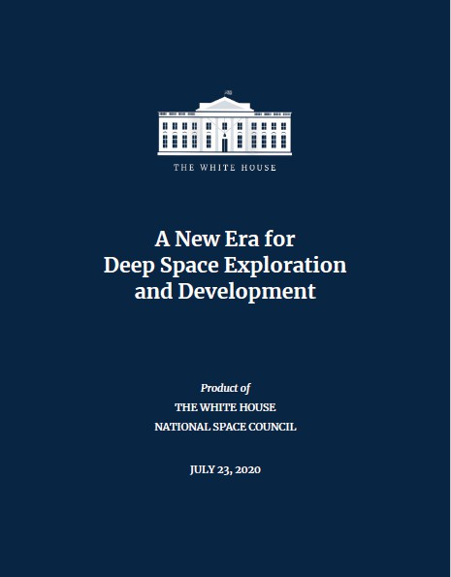
米国アルテミス計画：NSpC：深宇宙探査・開発の新時 代
2020年7月23日、米国国家宇宙会議（NSpC）は、探査戦略「深宇宙探査・開発の新時代：A New
Era for Deep Space Exploration and Development」を発表。
主なテーマは、“政府全体の取り組み（a whole-of-government approach）”。
新たな探査時代にNASAだけなく、全関係府省が一丸となって取り組む重要性を 強調。持続的探査・開発の長期政策は安全保障、経済成長、科学の進歩や国際環境の安定化など永続的な国益に合致。
探査を促進するために取り組む重要な課題（領域）として、①低軌道の商業化 ②月での持続的な活動 ③有人探査の火星への拡張を挙げる。
政府の役割として、以下５項目を識別。様々な意味での“持続性”（政治的、 予算的、技術的等）の重要性を主張。
① 宇宙活動の長期的な持続可能性のために安全で予測可能な宇宙環境を促進
② 宇宙における商業活動と産業の発展を支援
③ 新しい宇宙技術の研究開発を支援
④ 商業及び国際的なパートナとともに、宇宙探査及び宇宙開発に必要なイン フラストラクチャ構築に協力
⑤ 公的および民間セクターなど米国の研究コミュニティによる高度な宇宙研究を
支援
NSpCが公表した
“₋深₂₃宇₂ 宙_{.p}探_{df}査・開発の新時代 ”

Slide 19

機械翻訳です
第 1節 目的
新たな宇宙産業、宇宙探査能力、そして最先端の防衛システムが、敵国ではなく米国で開拓されるよう、私の政権が最初の任期中に講じた広範な措置を基盤として、更なる発展を遂げることが不可欠です。米国の運用者が効率的に打ち上げ、宇宙でのミッションを遂行し、米国領空に再進入できるようにすることは、経済成長、国家安全保障、そして連邦政府の宇宙目標の達成にとって極めて重要です。
第2条 政策
米国の政策は、競争力のある打ち上げ市場を整備し、2030年までに商業宇宙打ち上げの頻度と新たな宇宙活動を大幅に増加させることにより、宇宙における米国の偉大さを高めることである。これを達成するために、連邦政府は米国を拠点とする事業者に対する商業ライセンスおよび許可の承認を簡素化する。
第3条 商業的な打ち上げおよび再突入に対する規制上の障壁の改革
第4条 次世代宇宙港インフラに対する規制障壁の改革
第5条 新規宇宙活動認可制度の改革
第6条 規制におけるリーダーシップと説明責任の改革

Slide 20
アルテミス計画の概要

Slide 21
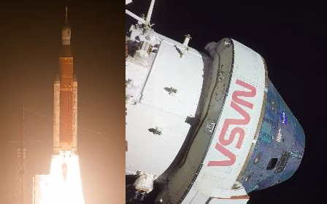
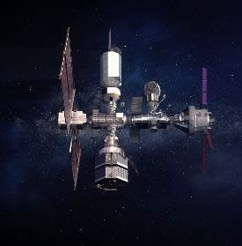
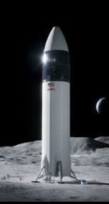
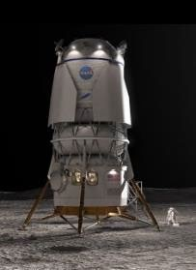
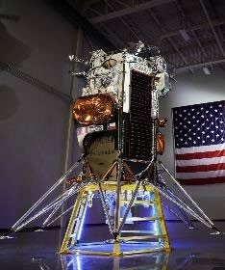
アルテミス計画の概要
米国主導の『アルテミス計画』：月面有人探査に関するすべてのプログラムを包含した総体。
Space Launch System (SLS）計画
Orion宇宙船計画
月周回有人拠点（Gateway）計画
有人月面着陸機（HLS）計画
商業月面ペイロードサービス（CLPS）計画 等
NASAは月面探査だけでなく、火星有人着陸を目標に掲げ、月面での持続的な活動を通じて必要な技術を獲得しようとしている。
SLS
Orion
Gateway
HLS
CLPS
©NASA
©NASA
©NASA
©SpaceX
©Blue Origin
©NASA
3

Slide 22
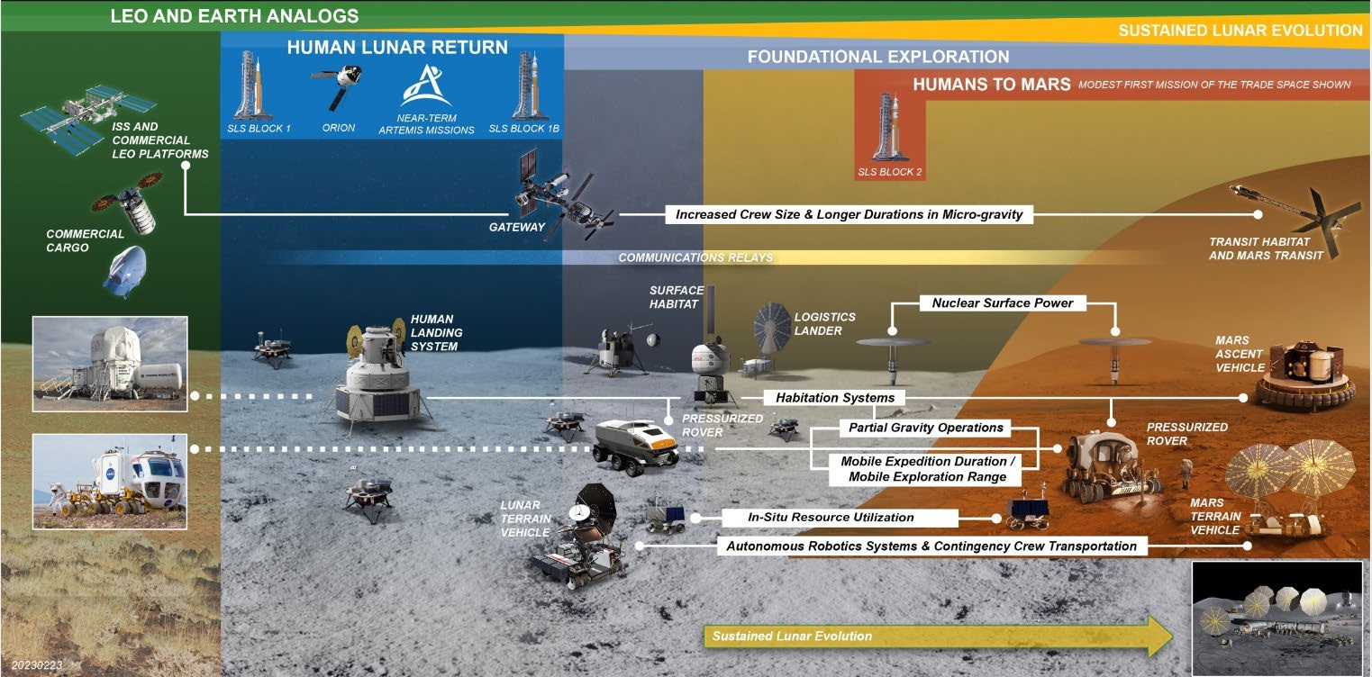
アルテミスⅠ～Ⅲ
アルテミスⅣ～
NASAが公表した“持続的月探査・開発計画”

Slide 23
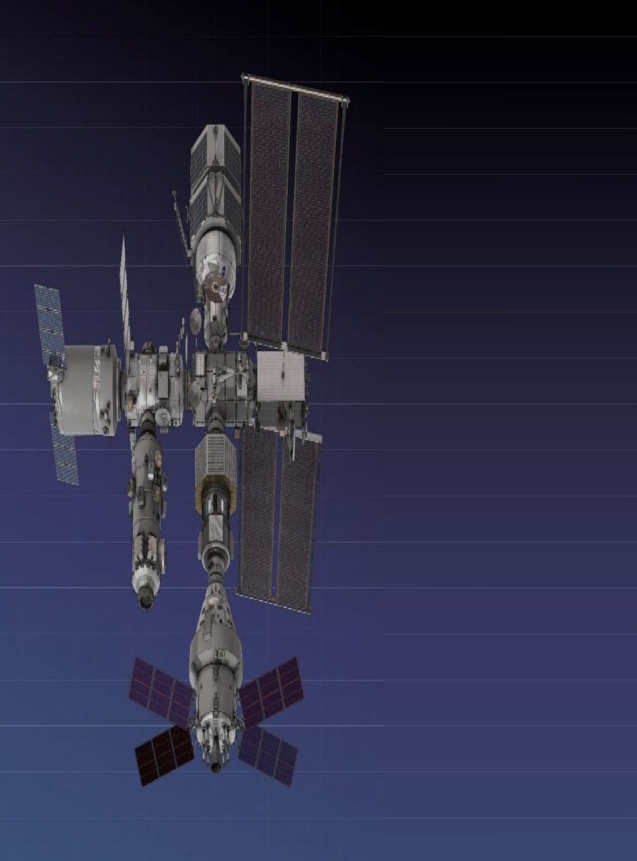




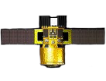

月周回有人拠点 ゲートウェイ
Canadarm3
ロボットアーム
国際パートナおよび企業の協力のもと 分担して開発。
日本/JAXAが貢献するのは、
I-HABの中核となる生命維持・環境制 御システム(CO2除去、微量ガス除去、 酸素分圧制御）
HTV-Xの技術を活用した物資補給
HALOへのバッテリー提供 等
Power and Propulsion Element (PPE)
電気・推進エレメント
Habitation and Logistics Outpost (HALO)
居住・ロジスティクス拠点
Esprit Refueling Module (ERM)
燃料補給モジュール
Human Landing System (HLS)
月面着陸船
International Habitat (I-HAB)
国際居住棟
Logistics Module
物資補給モジュール
Airlock
エアロック
Orion
有人宇宙船
Logistics Module
HTV-XG (物資補給)
©NASA

Slide 24
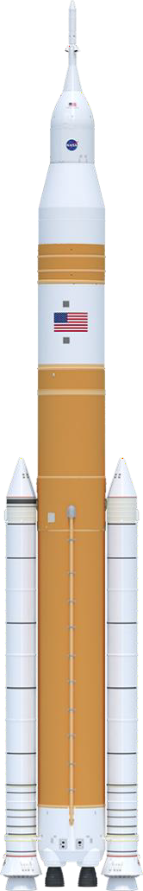
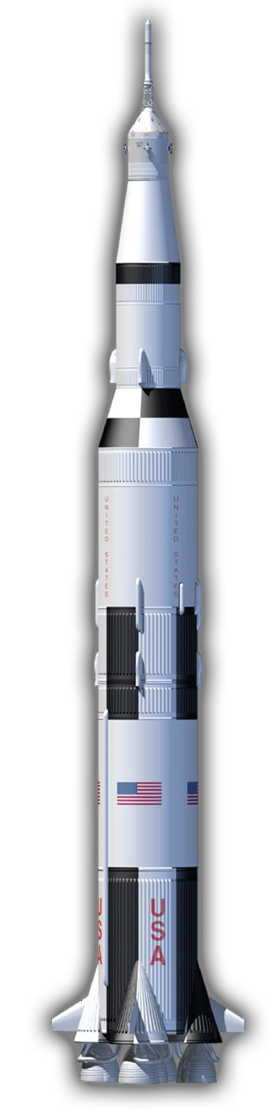
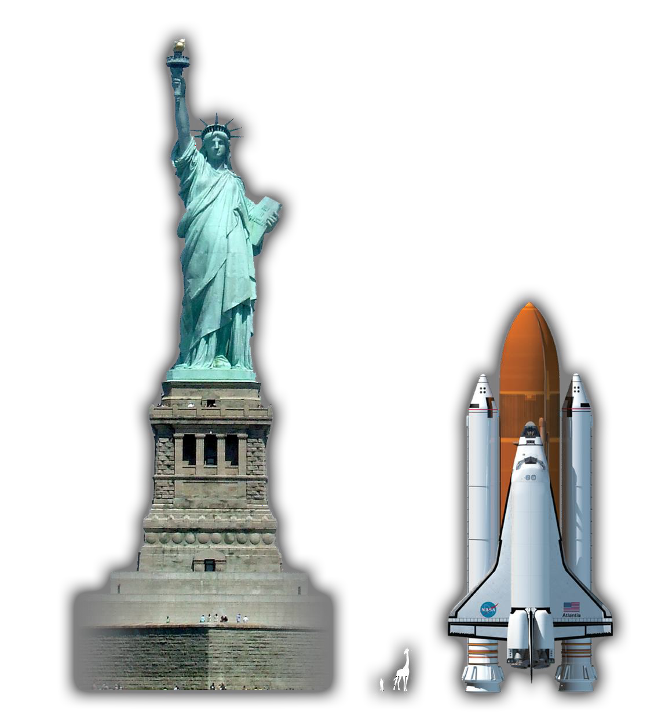
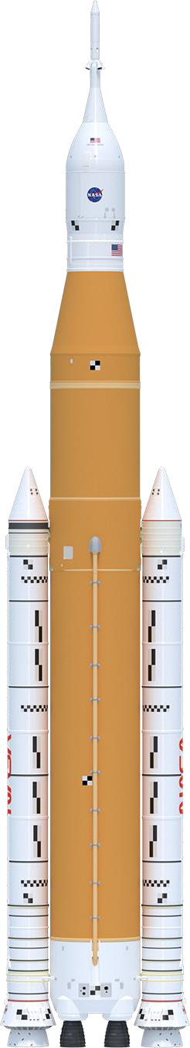
STATUE OF LIBERTY
305 ft.
SPACE SHUTTLE
184 ft.
SLS / ORION Block I 322 ft.
SLS / ORION Block II 364 ft.
SATURN 5
363 ft.

Slide 25
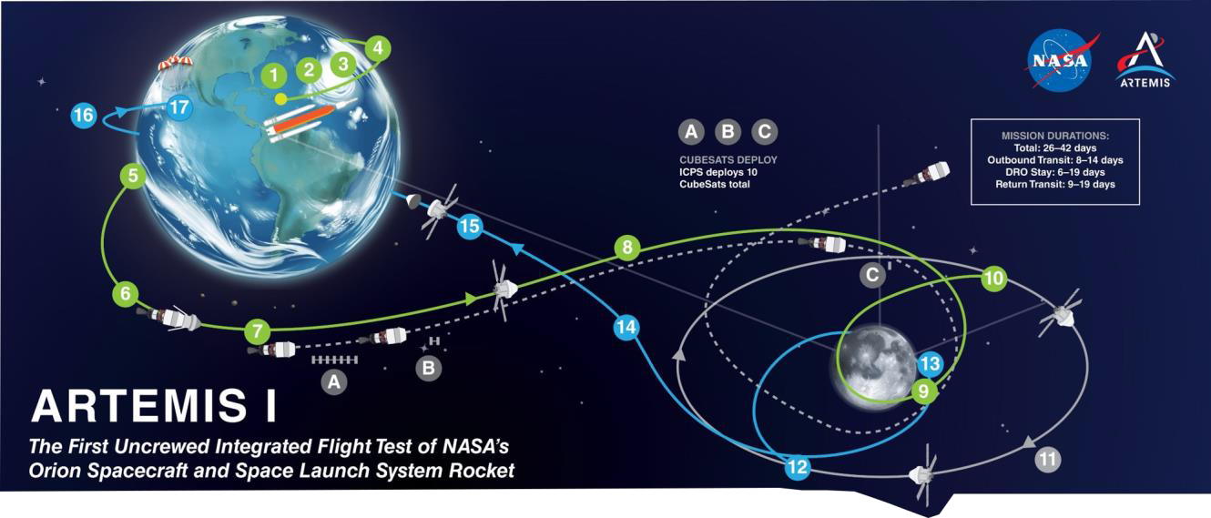
アルテミス1（無人月周回・着陸・帰還）

Slide 26
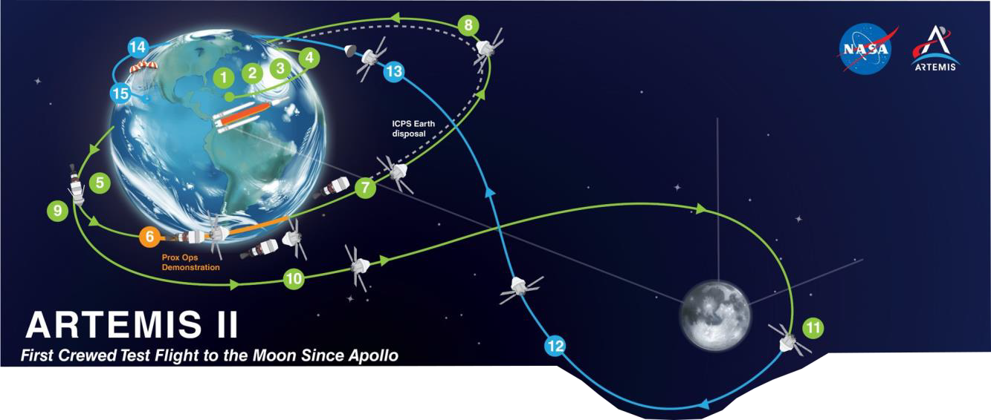
アルテミス2（有人月周回）

Slide 27


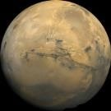
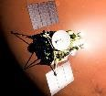


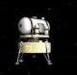

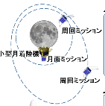



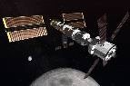
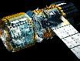

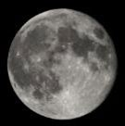







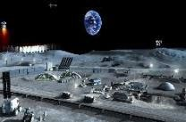






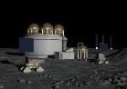


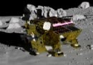
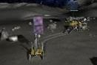
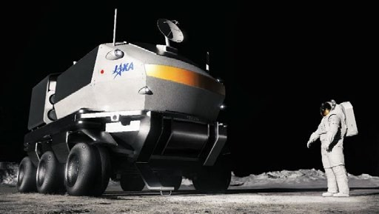





月から火星へ
2020
2030
2040
火星衛星探査MMX
火星探査
火星
無人探査
有人探査
測位システム構築
月面物資補給
持続的な月周回滞在
（Gateway)
（LNSS )
Gateway
物資補給
かぐや
月
持続的な探査活動
無人探査
有人探査
月面インフラ構築
月面着陸
（SLIM）
極域水資源探査
（LUPEX）
月面広域探査
（有人与圧ローバ）
燃料プラント技術実証
地球低軌道
（LEO)
©JAXA/TOYOTA
国際宇宙ステーション（ISS）運用 持続的な LEO活動

Slide 28

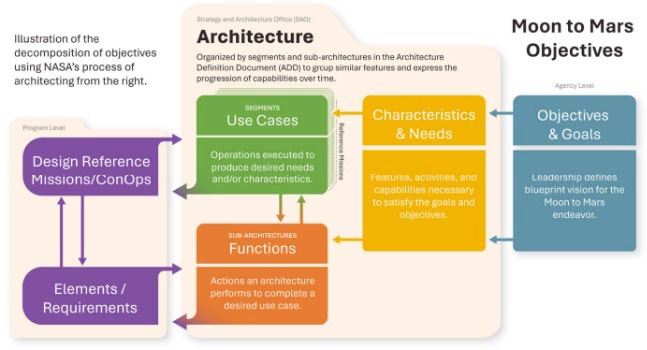
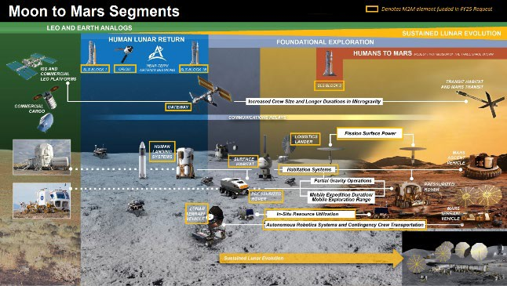
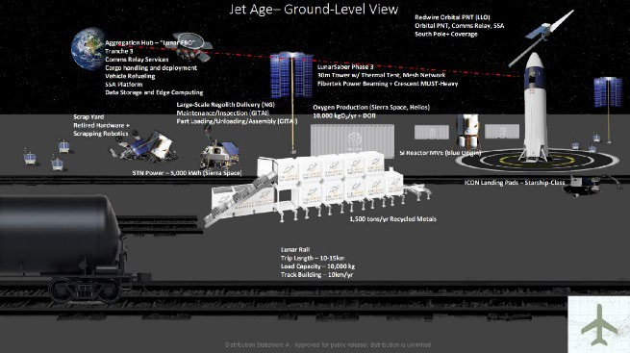
米国の月面計画
アメリカは、NASAを主体としたアルテミス計画、Moon to Mars(M2M)などの月面・火星探査計画や、DARPA（Defense Advanced Research Projects Agency）を主体としたLunA-10を通じて、国際協調と産業振興を進め、持続可能な月探査を目指している。
10-Year Lunar Architecture
(LunA-10）
アルテミス計画
Moon to Mars Architecture（M2M）
NASA主体の、米国主導・国際協 力による月面探査プロジェクト
NASA主体の、月面および火星 探査計画の透明性向上と参画 機会の提供を目的としたアーキテクチャ検討
DARPA主体の、M2Mを補完する産業アーキテクチャ検討
「共同運用可能なスケーラブルなシステム開発」および「2030年までに将来的な月のユーザが収益化可能なサービス創出」を目的とした検討を実施。分野は電力、ISRU、通信・測位、輸送・モビリティ、建設・ロボティクス等、多岐に渡る
※IS RU（ in situ re source utilization：現地で入手可能な資源を利用)
- SLS（Space Launch System）、 Orion宇宙船、Gateway、CLPS
（Commercial Luner Payload Service）、HLS（Human
Landing System）等のプログラム
最初の有人月面着陸（Artemis Ⅲ）は2027年実施予定
意義として、「科学的知識の追求」、「国力の確立と経済成長」、
「次世代の鼓舞」の3つを提示
アルテミス計画の全体イメージ（出典：NASA）
M2Mアーキテクチャの全体イメージ（出典：NASA）
LunA-10／Jet Age（2035～）の月面活動イメージ（出典：DARPA）

Slide 29


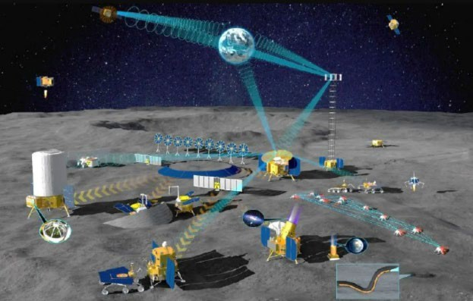
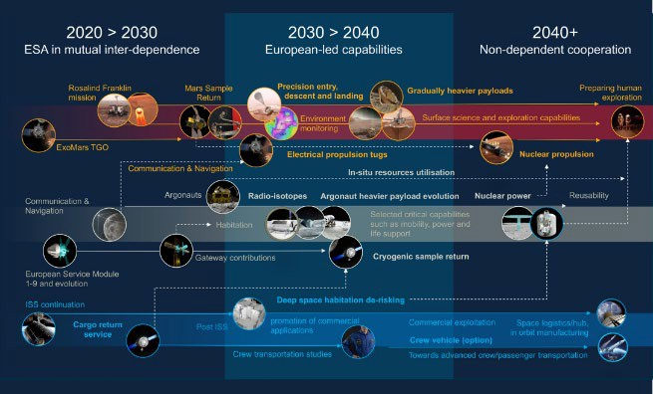
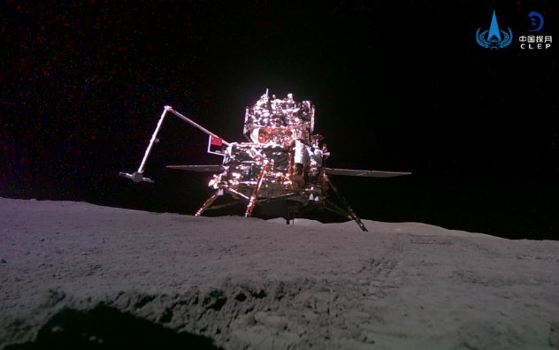
中国と欧州の月面計画
中国のILRSと嫦娥計画は、月面基地建設やサンプルリターンを目指し、2030年代に月の南極に基地を建設予定。
欧州のExplore2040は月と火星探査を推進、持続可能な宇宙探査を目指している。
International Lunar Research Station
（ILRS）
嫦娥計画
Explore 2040
中露主導・国際協力による月面探査プロジェクト。嫦娥及びLUNA計画での実績をベースに、2030年以降に月面に拠点を構築する計画
2031年から5年間でILRS-1から5のミッションを計画
CNSAが主導する月面探査計画。2007年の嫦娥1号以降、複数の探査ミッションを成功。
2019年に嫦娥４号が月裏側に軟着陸（世界初）。
2024年6月、嫦娥6号が世界で初めて月の裏側からのサンプルリターンに成功
2024年10月に発表。ESAが主体となって策定した欧州の宇宙探査に関する長期戦略
コンセプトとして、開かれた協力体制における自律性、注力分野の維持、責任ある行動、若い世代の魅了、の4つを提示
ILRSのコンセプトイメージ（出典：CNSA）
嫦娥6号の外観（出典：CLEP）
Explore 2040のロードマップ（出典：ESA）

Slide 30
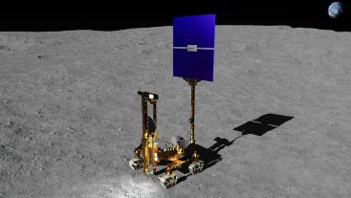
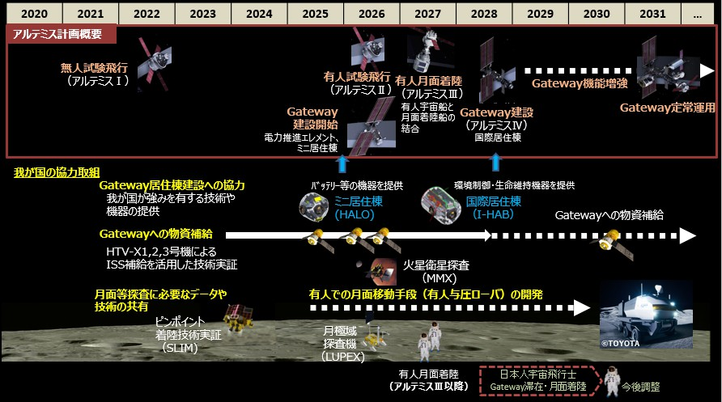
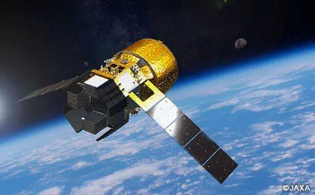


アルテミス計画における日本の取組
①月周回有人拠点の居住機能：Gateway居住棟建設への協力（我が国の強みの技術、機器提供）
②物資補給
③データ提供
④月面移動手段
：Gatewayへの物資補給（HTV-XによるISS補給を活用した技術実証）
：月面等探査に必要なデータや技術の共有（SLIM、LUPEXの観測データ等）
：有人での月面移動手段（有人与圧ローバ）の開発研究
©JAXA
©JAXA
月極域探査機 LUPEX
月の水資源の利用可能性の調査、重力天体表面探査技術実証、主に日印の協力
新型宇宙ステーション補給機 HTV-X
国際宇宙ステーション
（ISS）への物資補給に加え、軌道上技術実証や実験利用
©TOYOTA
©JAXA
小型月着陸実証機 SLIM
月面へのピンポイント高精度着陸の実証
2024年1月ピンポイント着陸成功
有人与圧ローバ
宇宙服無しで搭乗可能な月面探査車

Slide 31
月面探査

Slide 32

Spacecraft Adapter Jettison Panels
Crew Module (CM)
Launch Abort System
Abort
Motor
Jettison
Motor
Attitude Control Motor
Spacecraft Adapter
Service Module (SM)
Includes the European Service Module and the NASA Crew Module Adapter

Slide 33


THE ORION SPACECRAFT
Launch Abort
System
Crew Module
Service Module
On-Orbit Configuration

Slide 34





















月面無人探査
小型月着陸実証機（SLIM）
月極域探査ミッション（LUPEX）
重力天体着陸技術
高精度な着陸技術と小型軽量な探査機システムの実現
月の南極域の水資源の存在量と資源としての利用可能性を調査
月表面探査
2024.1
日本初
月面着陸に成功
2024.3までに
2度の越夜に成功現在休眠中
2023.9
打上げ

Slide 35




月面有人探査
有人与圧ローバー
月探査促進ミッション (LEAD)
居住機能と移動機能を併せ持つことで月面探査範囲を飛躍的に拡大
有人・無人に関わらず、常に探査を実施
宇宙服無しで乗れる、世界初/唯一の月面モビリティ
2024年4月、NASA-日本間で与圧ローバ―IA署名
日本からの与圧ローバの提供
日本人飛行士の月着陸機会２回
月通信測位システム
小型月着陸機
中型ランダー
月面への物資輸送
（3トン目標）
©TOYOTA Unauthorized use is prohibited

Slide 36

有人与圧ローバーCG ©TOYOTA

Slide 37



最初の有人ローバーはアポロのLRVのみ。 アルテミス計画では、与圧空間を有し、船内にてシャツスリーブで過ごせる有人与圧ローバーを開発する。 求められる月面での総走行距離は、10,000km。
要素試作車概要
項目 | 諸元
トレッド | 3,200 mm
ホイールベース | 4,060 mm
全長 | 5.3 m
全幅 | 4.4 m
車両質量 | 3,200 kg

Slide 38

シャシ系（走行機能）
主要なアクチュエータは車輪駆動モータ、ステアモータ、アブソーバモータ（パッシブ）の３種。
駆動モータとアブソーバモータは制動時に回生電力を発生し、バッテリを充電する。
駆動モータは減速機はオイル潤滑、ステアとアブソーバ減速機は固体潤滑およびグリス潤滑を採用。

